Slide 1
Религиозные войны и укрепление абсолютной монархии во Франции

Slide 2
Франция в XVI веке
Распространение
кальвинизма
Раскол Франции
Католики
(короли династии Валуа, Север)
Гугеноты
(Южная Франция
Буржуа, крестьяне)

Slide 3

Гугеноты- протестанты во Франции (кальвинисты)

Slide 4
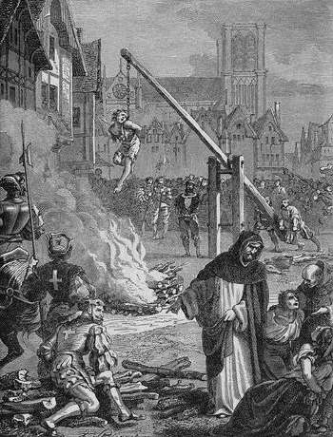
Деятельность гугенотов:
1) первоначально собирались тайно на собрания
2) затем перешли к активной борьбе против папы и епископов.
3) получали от Кальвина литературу, создавали свои типографии и печатали листовки с изложением Лютера и Кальвина

Slide 5
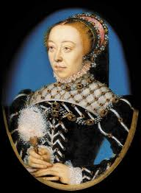
Екатерина Медичи
Екатерина Медичи — королева Франции с 1547 по 1559 год; супруга Генриха II, короля Франции из династии Валуа. Будучи матерью троих сыновей, занимавших французский престол в течение её жизни, она имела большое влияние на политику Королевства Франции. Некоторое время управляла страной в качестве регента.
10 июля 1559 года умер Генрих II. С этого дня Екатерина выбрала своей эмблемой сломанное копьё с надписью «От этого все мои слёзы и боль моя» и до конца своих дней в знак траура носила чёрные одежды. Она первой стала носить траур чёрного цвета. До этого в средневековой Франции траур был белым.

Slide 6
Регент- временный правитель государства, назначаемый в случае длительного отсутствия, болезни или несовершеннолетия монарха

Slide 7
Екатерина Медичи регент:
Франциска II (1559-1560)
Карла IX (1560-1563)

Slide 8
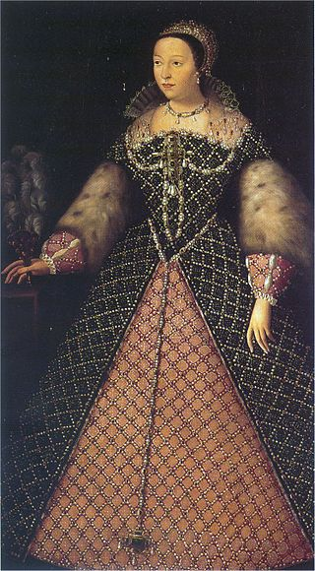
Екатерина Медичи
Властная и хитрая интриганка. Управляла страной, так как её сын, Карл IX, был малолетним. Её интриги и хитрость была направлена на укрепление королевской власти и сохранение единства страны.

Slide 9
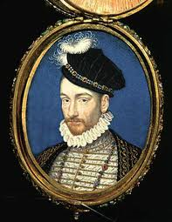
Карл IX - король Франции
Годы правления с 1560- 1574 гг. Проблемы, стоявшие перед Францией, его не интересовали.

Slide 10
1562-1598 – религиозные войны во Франции

Slide 11
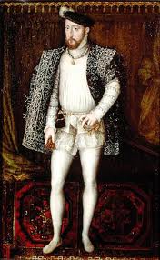
Начало религиозной войны
Важнейшей инициативой Екатерины стал Эдикт о веротерпимости 1562 года. Однако старания королевы провалились из-за Франсуа де Гиза и его сына Генриха де Гиза устроивших резню в городке Васси.
Герцог Генрих де Гиз

Slide 12
Католики:
- создавали свои
братства
устраивали
многочисленные
процессии
убивали гугенотов,
не считая это грехом.
не щадили ни женщин,
ни детей
Гугеноты:
-были менее жестоки
разоряли
католические церкви:
крушили статуи
святых
и иконы
- не щадили священников
и монахов

Slide 13
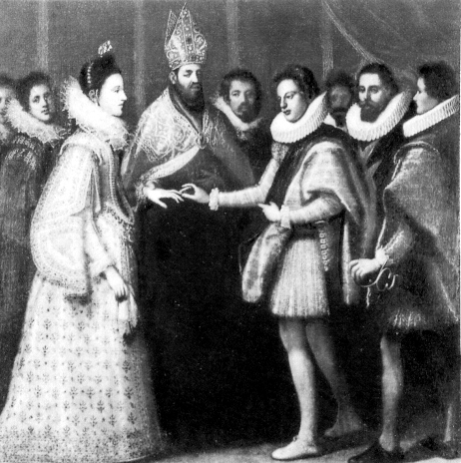
« Кровавая свадьба».
1572 г. – свадьба Генриха Наваррского (гугенот) и сестры Карла IX Маргариты
24 августа 1572г. – Варфоломеевская ночь

Slide 14
Варфоломеева ночь – массовая резня гугенотов во Франции , устроенная католиками в ночь на 24 августа 1572 г. Погибло около 30тыс. человек.

Slide 15
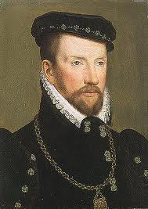
« Кровавая свадьба».
Был руководителем гугенотов вместе с королём Генрихом Наваррским. В результате покушения был ранен выстрелом из-за угла, но выжил. Потом был убит, труп проволокли по улицам, а затем повесили.
Адмирал Колиньи

Slide 16
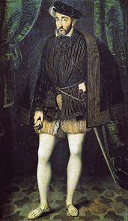
« Король, спасший Францию»
Генрих Наваррский

Slide 17
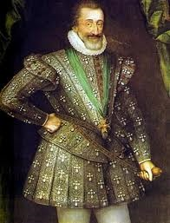
« Добрый король »
«Париж стоит мессы»
*Выражение используется в качестве шутливого оправдания морального компромисса, сделанного в целях личной выгоды
Генрих IV –
добрый, славный король

Slide 18
Месса – католическое богослужение

Slide 19
« Добрый король »
«Париж стоит мессы»
Генрих IV – король Франции
1598 г. – Нантский эдикт: разрешение исповедовать протестантизм
Генрих IV –
добрый, славный король
1589 — 1610

Slide 20
« Добрый король »
1) при нём Франция закончила воевать с Испанией
2) снизил прямой налог с крестьян
3) запретил арестовывать крестьян за долги и забирать у него скот
4) покровительствовал развитию торговли и мануфактуры
5) при нём было открыто много королевских мануфактур
6) участвовал сам в создании купеческих компаний
7) улучшилась жизнь народа
8) удалось преодолеть вызванную религиозной войной разруху

Slide 21
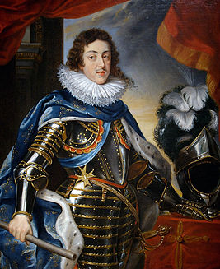
Людовик XIII Справедливый -король Франции и Наварры в 1610 -1643 годах из династии
Бурбонов.

Slide 22
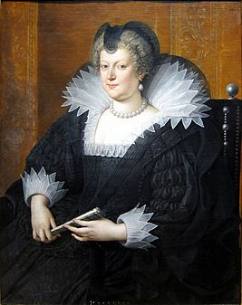
Мария Медичи - регент
Людовика XIII (1610-1613)

Slide 23
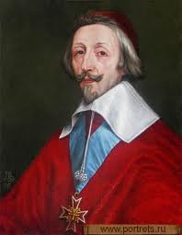
Кардинал Ришелье -
первый министр короля Франции (1624 -1642)

Slide 24
Домашнее задание:
Политика Ришелье
с.131: годы
цели (задачи)
способы
последствия действий (реформ)

